Slide 1
DIPLOMSKI RAD

Slide 2
DIPLOMSKI RAD-stručni diplomski studij
OPĆE INFORMACIJE
Student bira temu (NASLOV RADA) i mentora iz objavljenog popisa dostupnih tema (okvirnih područja) i mentora, u pravilu nakon upisa posljednjeg semestra studija
TEMA mora biti iz područja upisanog studijskog smjera
Temu MORA prijaviti student koji želi obraniti završni rad do kraja ak. godine
Ukoliko je studentu prethodnih ak. godina već odobrena tema i mentor, mentor je obvezan istu unijeti u aplikaciju Sceduly kako bi se procedura mogla nastaviti putem Sceduly-a

Slide 3
DIPLOMSKI RAD-stručni diplomski studij
OPĆE INFORMACIJE
MENTOR/SUMENTOR mora biti zaposlenik fakulteta u znanstveno-nastavnom ili znanstvenom zvanju uključen u izvođenje stručnih studija (VIDI->POPIS TEMA I MENTORA)
MENTOR/SUMENTOR mora prihvatiti mentorstvo, osim u slučaju kada je dosegnuo propisani maksimalni broj mentorstva (10 mentorstva u ak. godini)
Iznimno, uz prethodno odobrenje Kolegija stručnih studija; MENTOR/ SUMENTOR može biti vanjski suradnik Fakulteta u odgovarajućem zvanju (poslati molbu Kolegiju putem nadležne Studentske službe)

Slide 4
DIPLOMSKI RAD-stručni diplomski studij
OPĆE INFORMACIJE
PROMJENA ODOBRENE TEME I MENTORA/ SUMENTORA moguća je podnošenjem odgovarajućeg elektroničkog obrasca u aplikaciji Sceduly (PRIJAVA TEME)

Slide 5
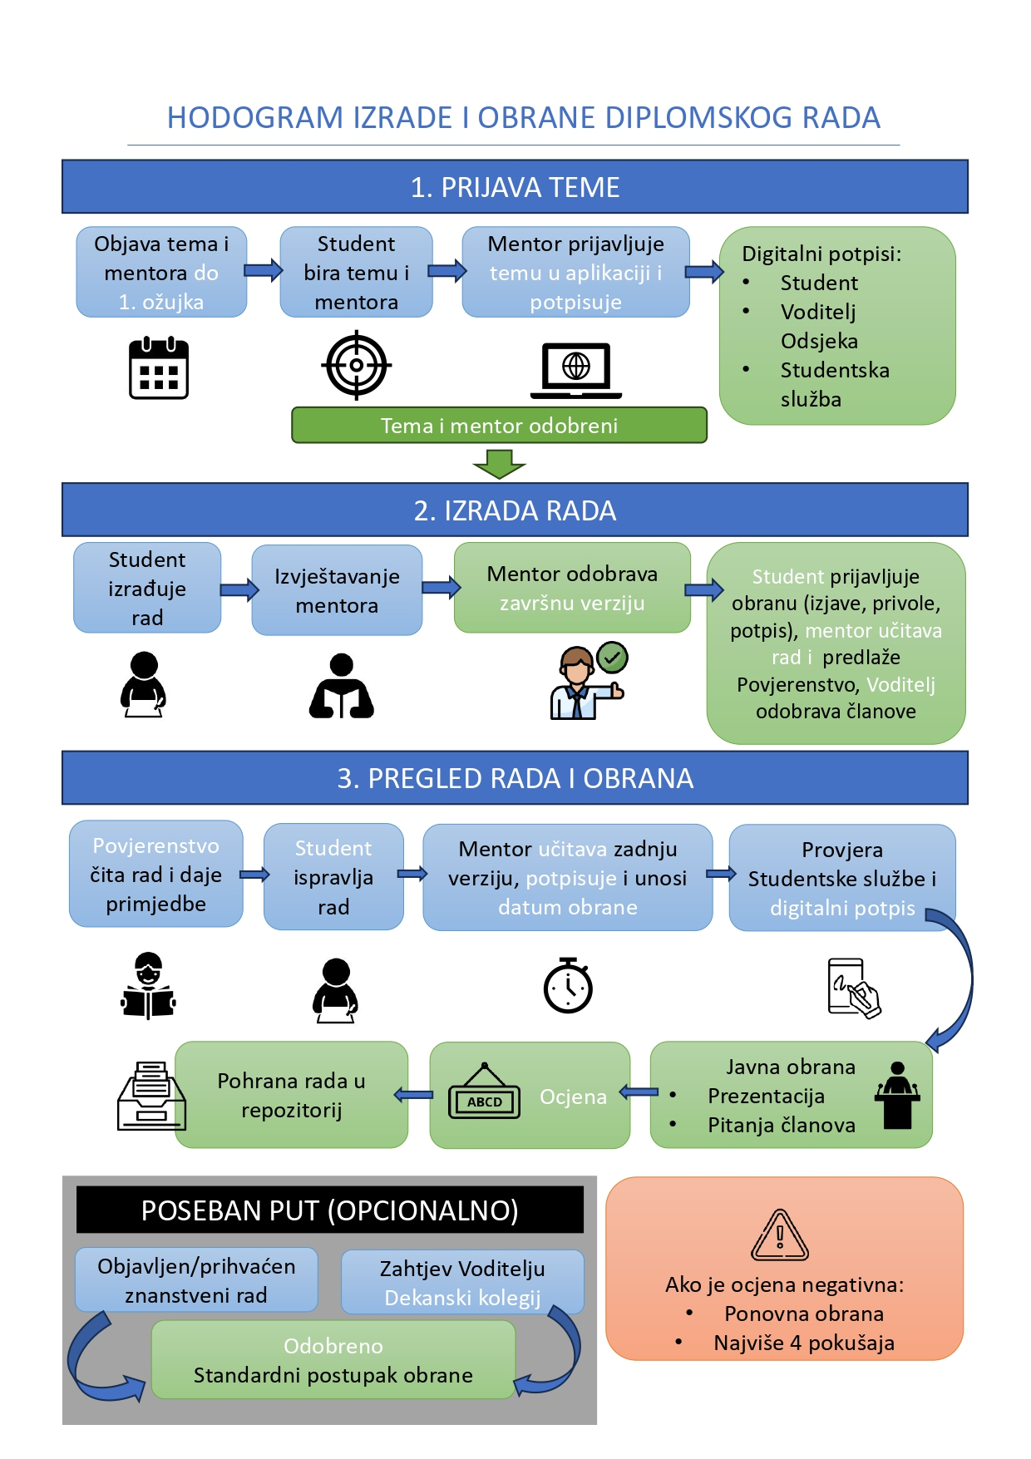
DIPLOMSKI RAD-stručni diplomski studij

Slide 6
DIPLOMSKI RAD-stručni diplomski studij
POSTUPAK | ROK/TERMIN
PRIJAVA TEME I MENTORA-SCEDULY | do 01.06.2026.godine-svi studiji-za sve termine obrana
PRIJAVA OBRANE-SCEDULY-za obrane u ljetnom terminu -DIPLOMSKI | do 29.06.2026. godine
POTVRDA mentora da je rad prihvaćen i unos datuma obrane -SCEDULY | najkasnije 3 dana prije obrane
STUDENTSKA SLUŽBA ODOBRAVA PRISTUP OBRANI-SCEDULY (uvjet svi ispiti položeni i sve prethodno digitalno potpisano) | najkasnije 2 dana prije obrane
OBRANE LJETNI TERMIN -DIPLOMSKI | od 19.06.2026 do 15.07.2026. godine
PRIJAVA OBRANE-SCEDULY-za obrane u jesenskom terminu -DIPLOMSKI | do 07.10.2026.godine
POTVRDA mentora da je rad prihvaćen i unos datuma obrane -SCEDULY | najkasnije 3 dana prije obrane
STUDENTSKA SLUŽBA ODOBRAVA PRISTUP OBRANI-SCEDULY (uvjet svi ispiti položeni i sve prethodno digitalno potpisano) | najkasnije 2 dana prije obrane
OBRANE JESENSKI TERMIN -DIPLOMSKI | od 30.09.2026. do 23.10.2026. godine
STUDENTI KOJI PROPUSTE ROKOVE KOJI SU NAVEDENI, MORAJU PONOVNO UPISATI DIPLOMSKI RAD U AK.GODINI 2026./2027. PREMA UVJETIMA UPISA.

Slide 7
DIPLOMSKI RAD-stručni diplomski studij
NAPOMENA
Ako je student tijekom studija izradio ZNANSTVENI RAD kao prvi autor u koautorstvu s mentorom i objavio ga u znanstvenom časopisu, isti mu se može priznati kao diplomski rad
Obrazac zahtjeva za priznavanje dostupan na https://web.kifst.unist.hr/studij/specijalisticki-diplomski-strucni-studij/zavrsni-rad-specijalisticki-diplomski-studij/
Student kojem se odobri priznavanje znanstvenog rada, prijavljuje temu i mentora te obranu putem aplikacije Sceduly na isti način kao ostali studenti

Slide 8
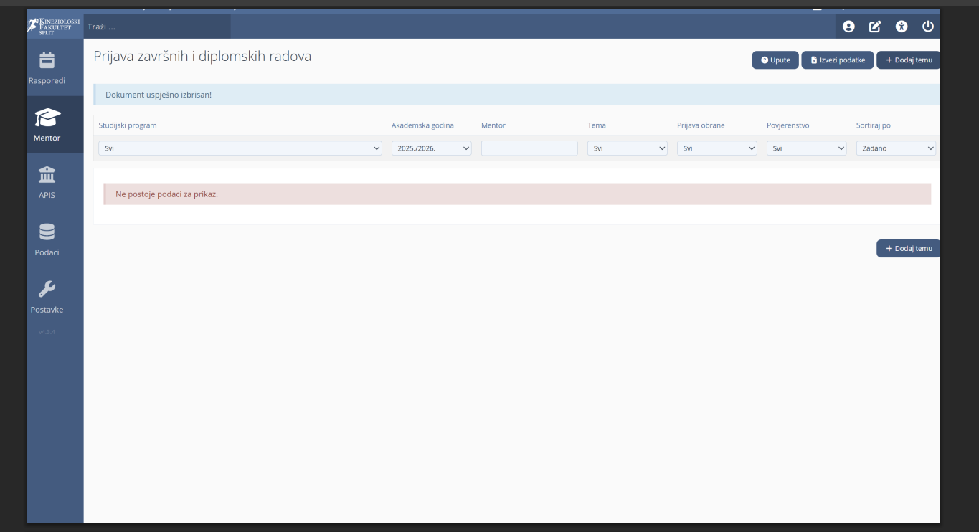
DIPLOMSKI RAD-PROCEDURA->SCEDULY

Slide 9
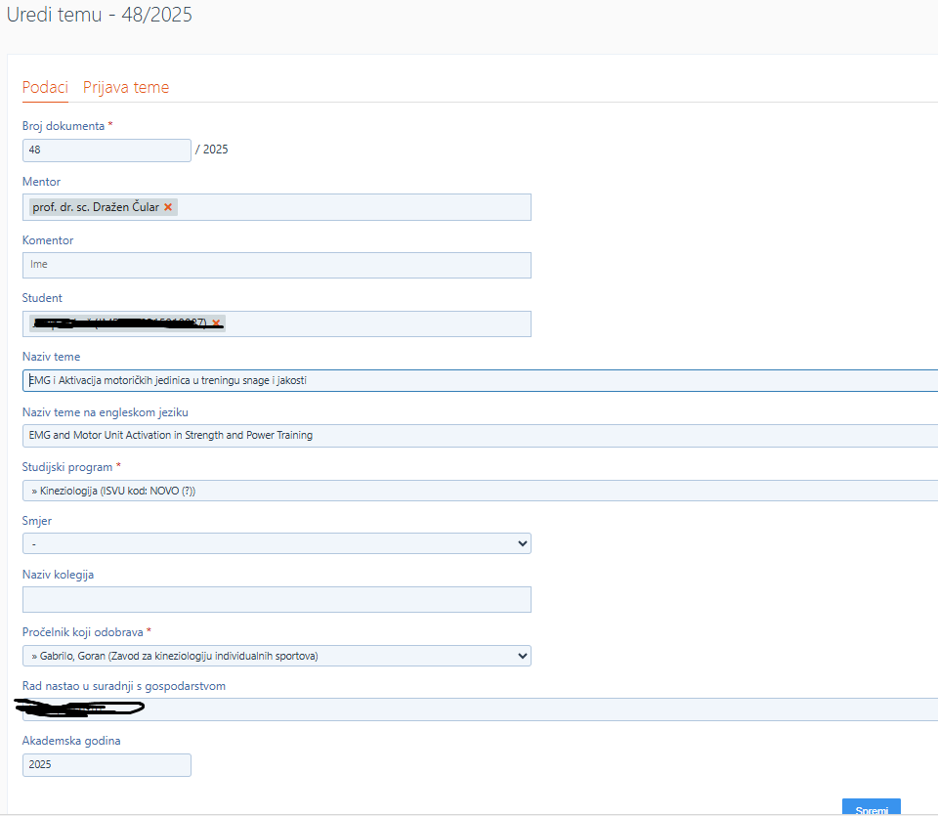
DIPLOMSKI RAD-PROCEDURA->SCEDULY

Slide 10
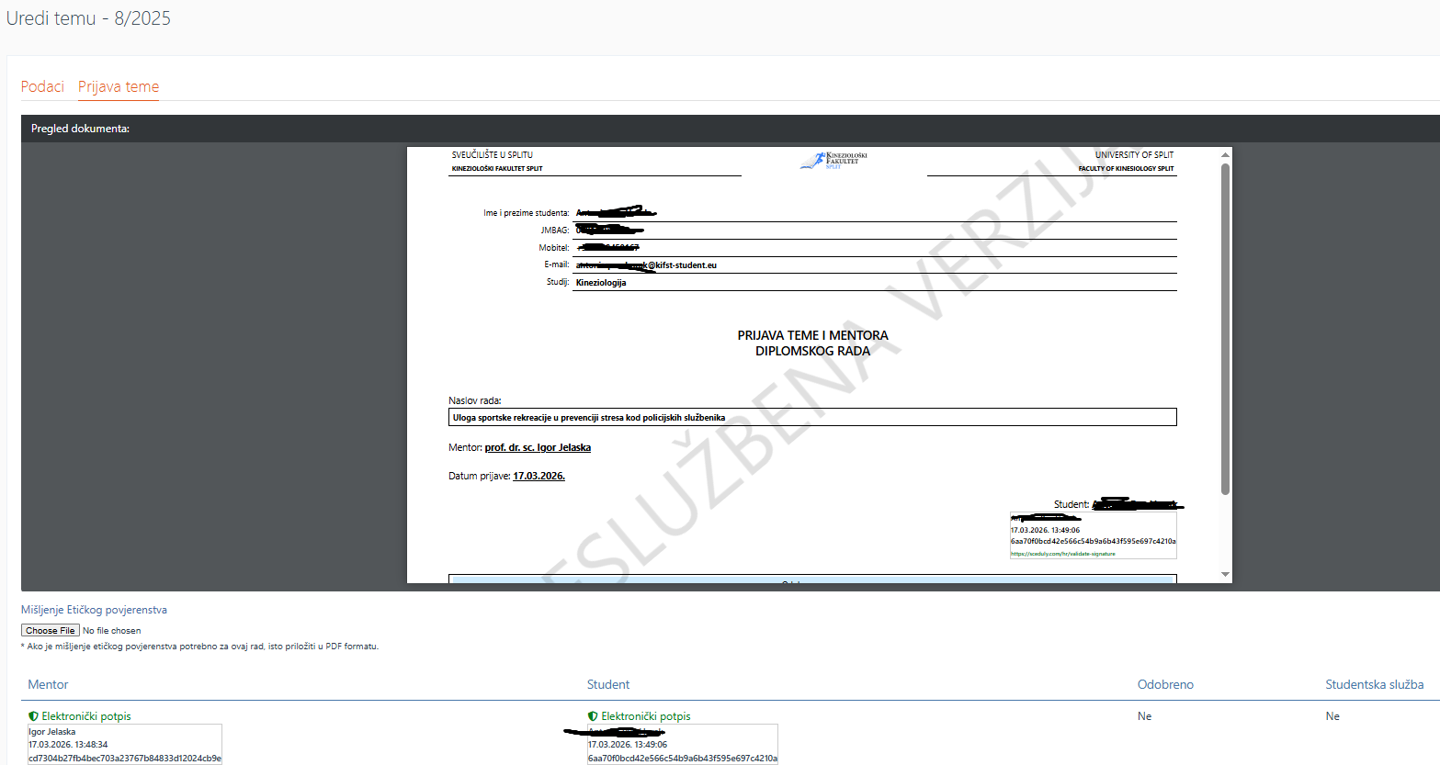
DIPLOMSKI RAD-PROCEDURA->SCEDULY

Slide 11
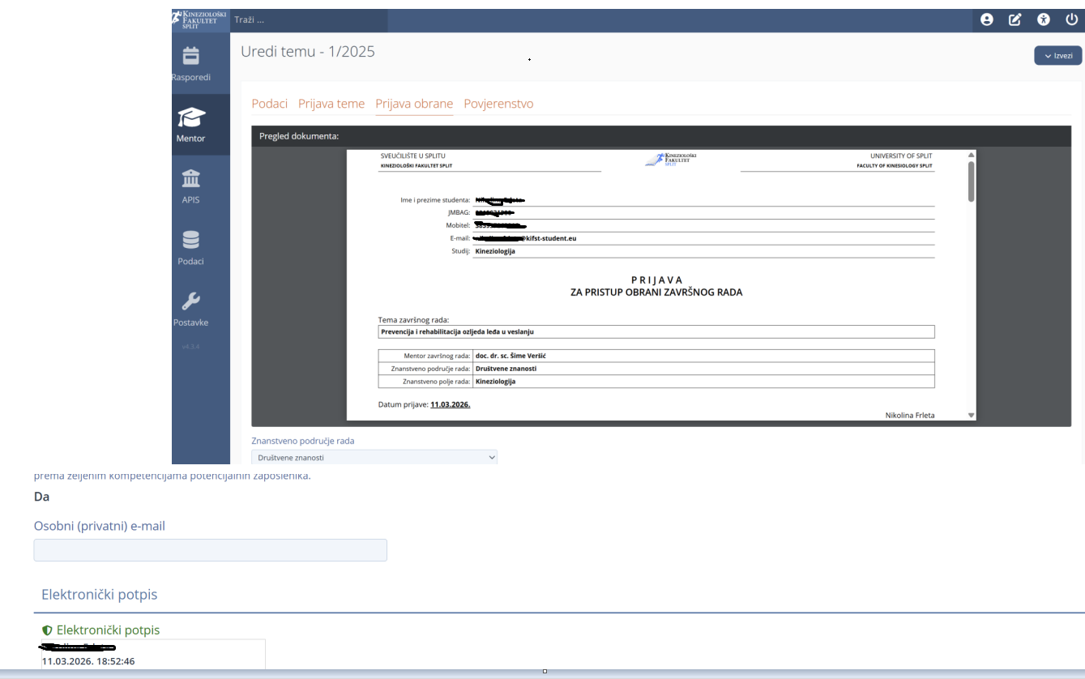
DIPLOMSKI RAD-PROCEDURA->SCEDULY

Slide 12
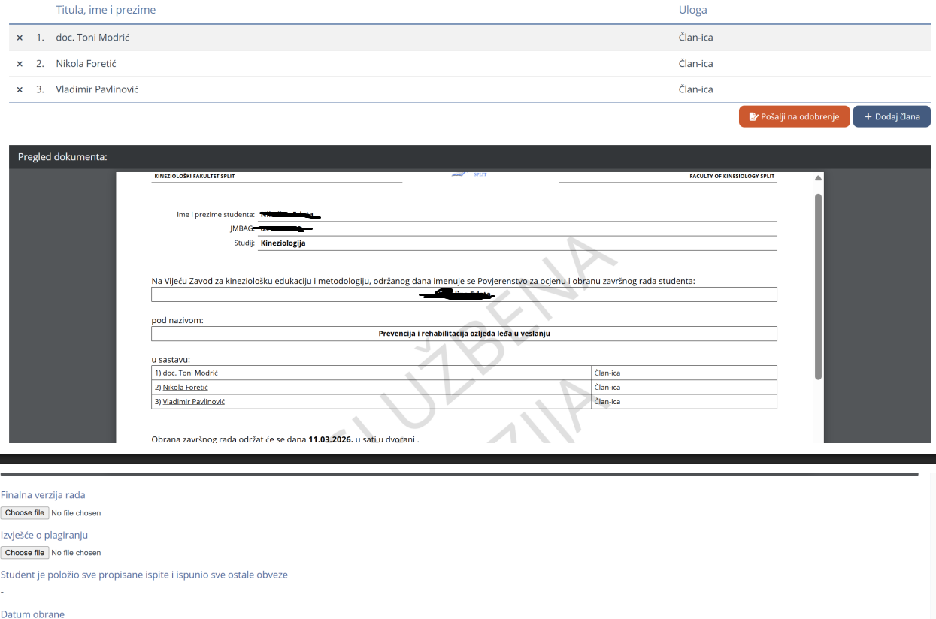
DIPLOMSKI RAD-PROCEDURA->SCEDULY

Slide 13
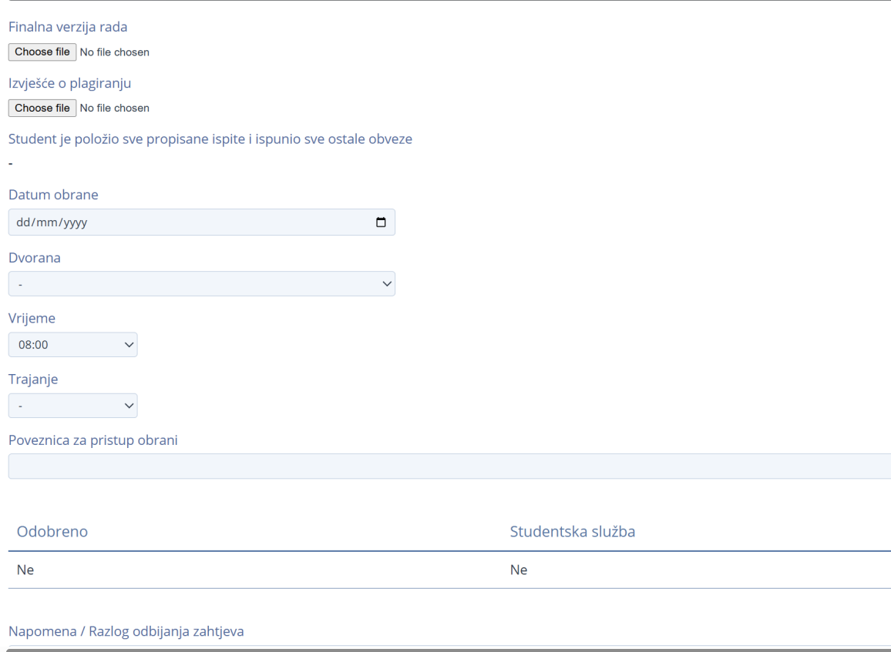
DIPLOMSKI RAD-PROCEDURA->SCEDULY

Slide 14
DIPLOMSKI RAD-stručni diplomski studij
U slučaju bilo kakvih nejasnoća, molimo javite se svojoj studentskoj službi na e-mail ljubica.perko@kifst.eu ili telefonom na
021-302-446.

